Slide 1
VY_32_INOVACE_2.1.FJ4.15/Št
Autor materiálu: Andrea Šteflová
Datum vytvoření: březen 2013
Vzdělávací oblast: jazyk a jazyková komunikace
Vyučovací předmět: seminář z francouzského jazyka
Ročník: 4., oktáva
Téma: Kulturní události ve Francii
Druh materiálu: prezentace, pracovní list
Klíčová slova: Filmový festival v Cannes, Karneval v Nice, Divadelní festival v Avignonu, Beaujolais nouveau, Francofolies, Restaurace srdce, Svátek hudby, Dny národního dědictví, Svátek čtení, Básnické jaro
Anotace: výklad učiva, samostatná práce

Slide 2
Événements culturels en France
VY_32_INOVACE_2.1.FJ4.15/Št
Festival de Cannes, Carnaval de Nice, Festival d‘Avignon, Beaujolais nouveau, Francofolies, Restos du cœur – Enfoirés, Fête de la musique, Journées du patrimoine, Lire en fête, Printemps des Poètes

Slide 3
Festival de Cannes
VY_32_INOVACE_2.1.FJ4.15/Št
Le Festival international du film a été fondé en 1946 par Jean Zay
Date: festival de cinéma se déroulant chaque année durant 12 jours de mai
Il est devenu, au fil des années, l‘un des plus médiatisés au monde
Lieu des principales projections: Palais des Festivals et des Congrès, situé sur le boulevard de la Croisette
Éléments typiques: la cérémonie d‘ouverture et la traditionnelle montée des 24 « marches de la gloire » sur le célèbre tapis rouge
Un jury de professionnels , d‘artistes et d‘intellectuels évalue les longs et les courts-métrages. Il récompense les meilleurs film, réalisateur, acteur et la meilleure actrice. La récompense suprême, décernée au réalisateur du meilleur long-métrage, est la Palme d‘or qui fait référence à l‘armoiries de la ville de Cannes
Le palmarès: Palme d‘or, Le Prix du Jury, Le Grand Prix, Le Prix d‘interprétation masculine/féminine, Le Prix de la mise en scène/du scénario, Caméra d‘or

Slide 4
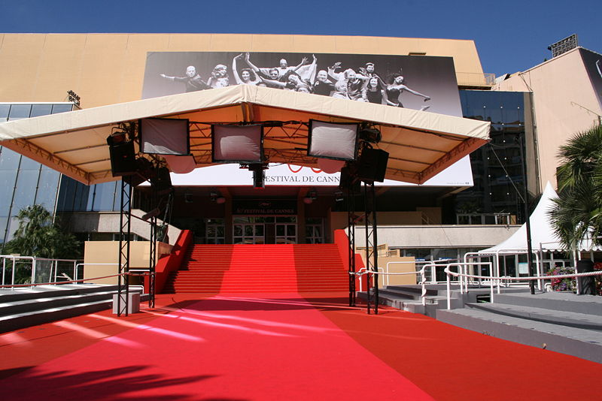
VY_32_INOVACE_2.1.FJ4.15/Št
Palais des Festivals et des Congrès à Cannes
Auteur: Bledard92

Slide 5
Carnaval de Nice
VY_32_INOVACE_2.1.FJ4.15/Št
Le premier carnaval de France et l‘un des plus célèbres carnavals du monde qui attire plus d‘un million de spectateurs
Date: au mois de février durant 2 semaines incluant trois week-ends
Lieu: la ville de Nice (la Côte d‘Azur)
Histoire: le premier corso carnavalesque en France a eu lieu à Nice au XIIIe s.; à partir de 1873 Nice structure l‘organisation de son carnaval avec des mises en scène soignées, des cortèges de chars et des tribunes pour les spectateurs. En 2013, Nice fête les 140 ans de son carnaval dans l‘ère moderne et le thème est le « Roi des 5 continents »
Éléments typiques:
le Corso carnavalesque avec des chars décorés et des personnages vêtus de costumes extravagants
la Bataille de Fleurs sur la Promenade des Anglais – elle se présente sous la forme d‘une parade de vingt chars fleuris où de jeunes femmes et hommes lancent des fleurs aux spectateurs

Slide 6
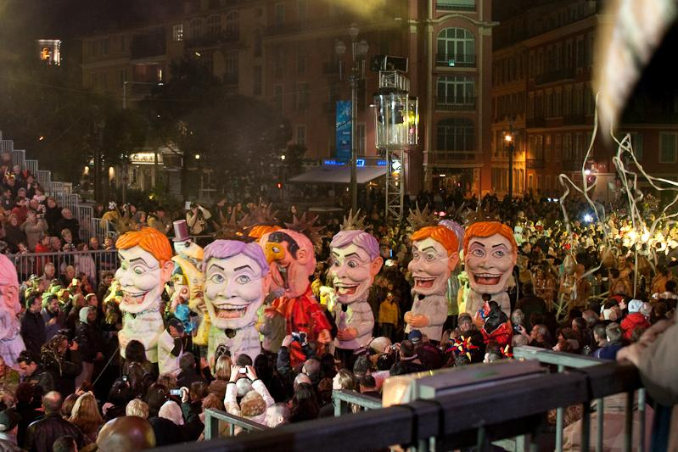
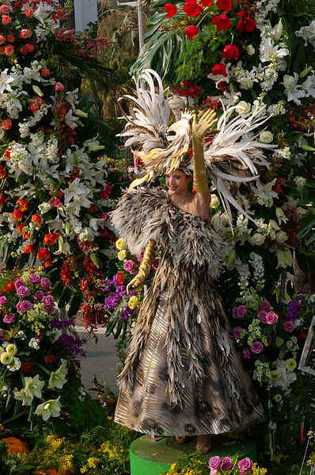
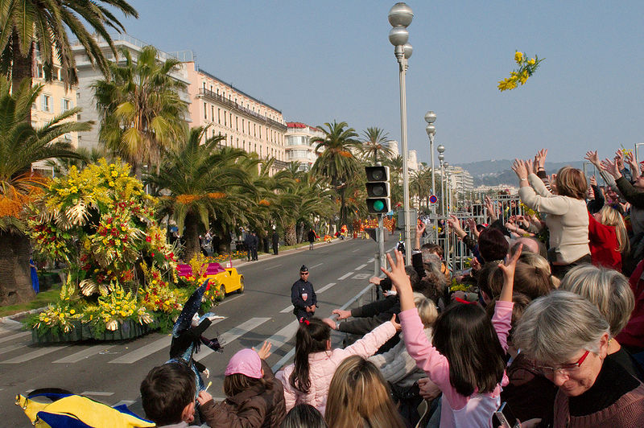
VY_32_INOVACE_2.1.FJ4.15/Št
Auteur: Jean-François Bouillet
Des « grosses têtes » dans le corso
Bataille de fleurs
Un char
Auteur: Zil
Auteur: Zil

Slide 7
Festival d‘Avignon
VY_32_INOVACE_2.1.FJ4.15/Št
Avignon, surnommé la « cité des papes », chef-lieu du département Vaucluse
Histoire: festival de théâtre fondé en 1947 par Jean Vilar
Nature du festival: dès l‘origine c‘est un festival de création théâtrale contemporaine, mais il s‘ouvre par la suite à d‘autres arts, notamment à la danse, au mime, aux marionnettes, au théâtre musical, aux arts de la rue…
Date: chaque été pendant 3 à 4 semaines en juillet
Lieux: dans la Cour d‘honneur du Palais des papes, dans de multiples théâtres et lieux du centre historique d‘Avignon intra-muros (à l‘intérieur des remparts), ainsi que dans quelques lieux extra-muros (à l‘extérieur) – écoles, chapelles, gymnases…
Vocation: réunir en un lieu le meilleur du théâtre français; au fil des années, le festival a atteint une audience internationale, de nombreuses compagnies non françaises viennent chaque année pour se produire
Élément typique: les vignerons de Vacqueyras ont été sélectionnés depuis 1997 pour réaliser chaque année la « cuvée spéciale du Festival »

Slide 8
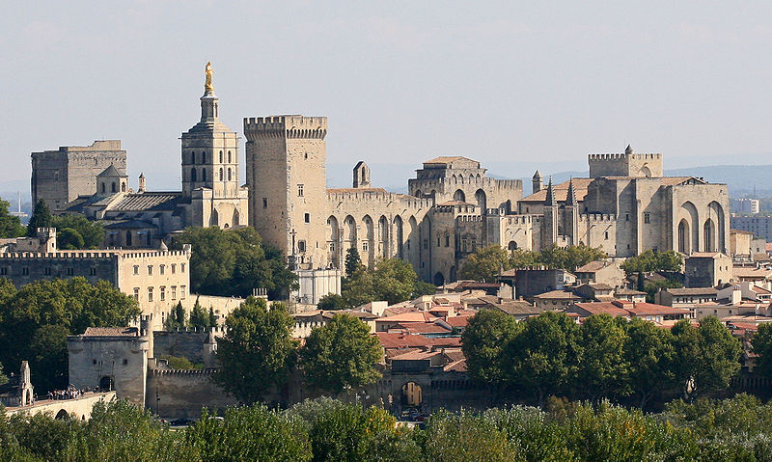
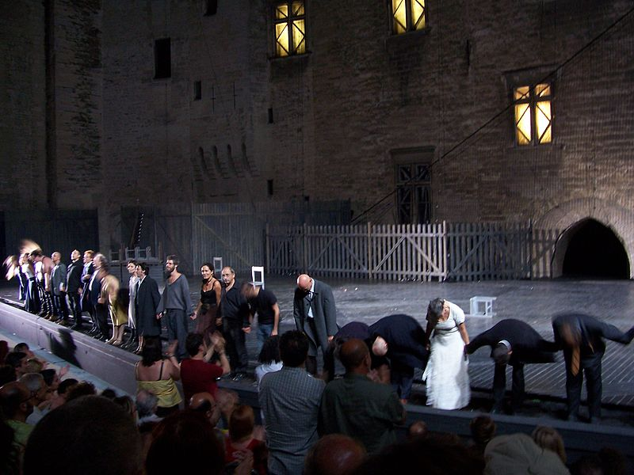
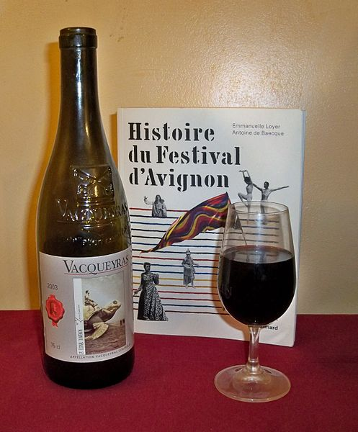
Palais des Papes
VY_32_INOVACE_2.1.FJ4.15/Št
Auteur: Jean-Marc ROSIER
Vacqueyras (AOC),
cuvée spéciale
du Festival d‘Avignon
Auteur: Paul Munhoven
Auteur: Véronique Pagnier

Slide 9
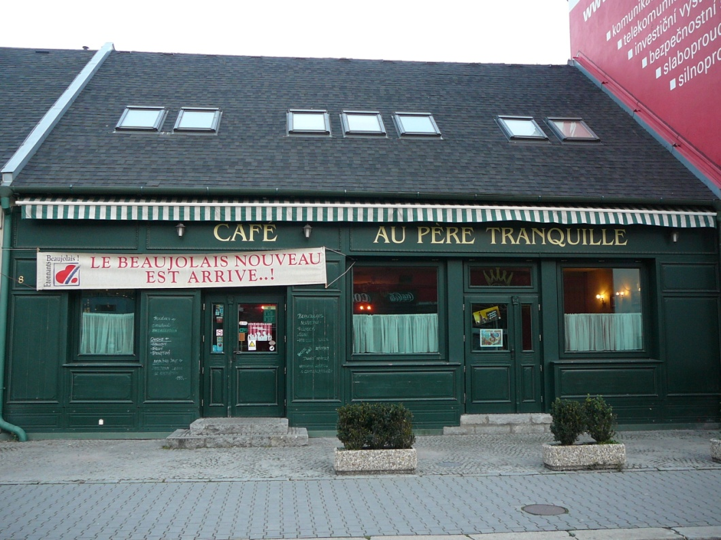
Beaujolais nouveau
VY_32_INOVACE_2.1.FJ4.15/Št
Nouvelle édition de vin
Le beaujolais nouveau est un vin de primeur produit dans le vignoble du Beaujolais, au sein des appellations d'origine contrôlée (AOC) beaujolais et beaujolais-villages, essentiellement à partir du cépage gamay
Date: il est mis en vente dans le monde entier le 3e jeudi de novembre
Les restaurants et cafés annoncent:
Le Beaujolais nouveau est arrivé !
Ce vin est amicalement dénommé par les Français « beauj », « beaujol » ou « beaujolpif » (pif désignant le nez)
Il s'accorde traditionnellement avec des cochonnailles (saucisson, grattons, tripes, boudin, cervelas…) et des châtaignes

Slide 10
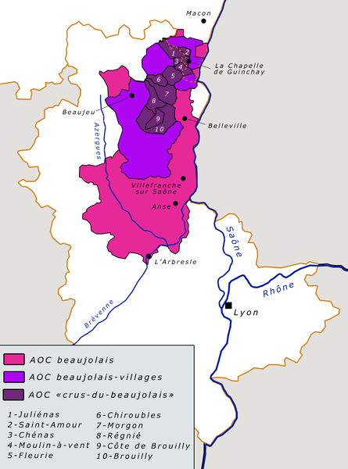
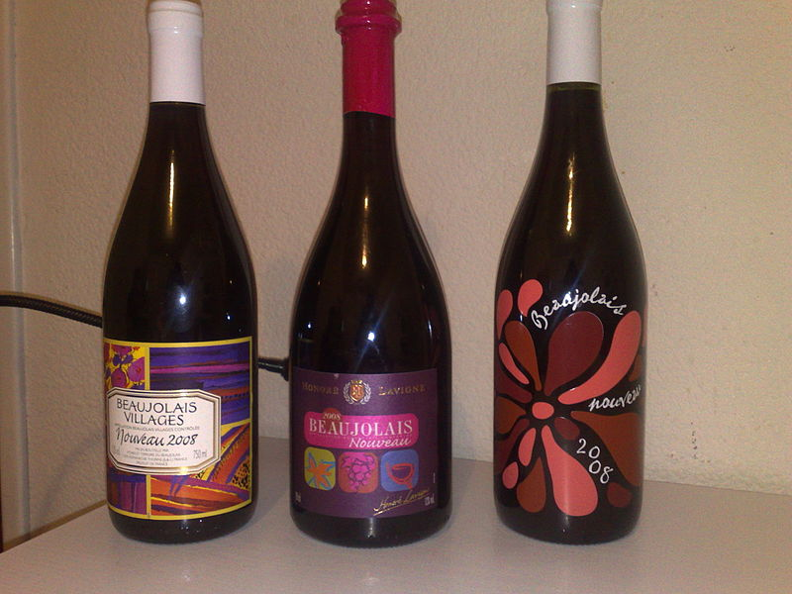
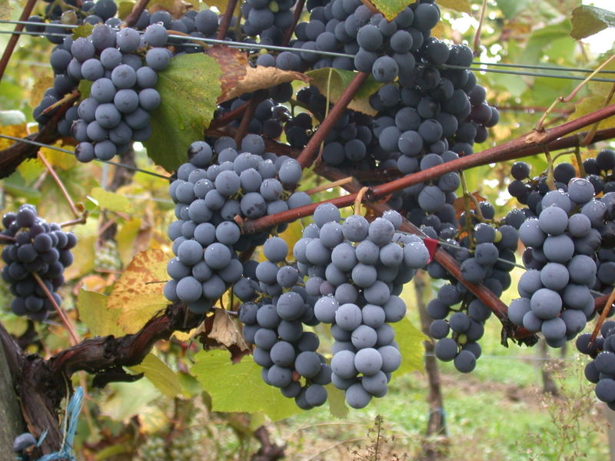
VY_32_INOVACE_2.1.FJ4.15/Št
Carte du vignoble de beaujolais
Auteur: tony5188
Cépage GAMAY
Auteur: Cyril5555
Auteur: Viking59

Slide 11
Francofolies
VY_32_INOVACE_2.1.FJ4.15/Št
Les Francofolies est un festival de musique à La Rochelle
Histoire: créé en 1985 à l‘initiative de Jean-Louis Foulquier
Festival est géré par la Société des Francofolies
Date: tous les ans au mois de juillet
Vocation: le festival s‘engage à faire connaître et diffuser la chanson et les musiques actuelles, essentiellement françaises et francophones, auprès d‘un large public
Actions menées en parallèle du festival:
Le Chantier des Francos – atelier de perfectionnement scénique pour jeunes artistes émergents de la chanson francophone à travers de diverses tendances musicales (chanson rock, folk, pop, hip hop, slam…)
Les Enfants de la Zique – opération de valorisation de la chanson en classe; un ouvrage pédagogique est distribué aux enseignants, afin qu‘il puisse faire découvrir aux enfants la diversité du patrimoine de la chanson française
Les Francos Reporters – regroupement de création audiovisuelle

Slide 12
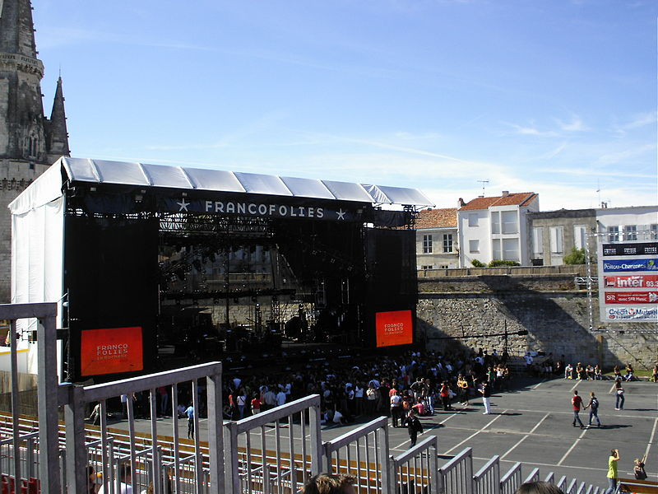
VY_32_INOVACE_2.1.FJ4.15/Št
Scène des Francofolies de La Rochelle
Auteur: Dosto

Slide 13
Restos du Cœur - Concerts des Enfoirés
VY_32_INOVACE_2.1.FJ4.15/Št
En 1985, l‘humoriste Coluche, révolté par l‘extrême pauvreté et la misère de certains de ses concitoyens, décide de créer les Restaurants du cœur
Slogan: « On compte sur vous »
Vocation: cette association a pour but de distribuer de la nourriture aux plus démunis, de leur apporter une assistance bénévole et d‘aider à les insérer dans la société
En 1988, le Parlement français vote la Loi Coluche : Chaque personne faisant un don à une association bénéficie d‘une réduction d‘impôt.
Les Enfoirés - le nom que prend depuis 1989 un regroupement d‘artistes, d‘acteurs et d‘actrices, d‘humoristes et de personnalités sportives pour chanter au profit de l‘association caritative des Restos du Cœur
  Les Enfoirés de l‘année 2013: Alizée, Bénabar, Patrick Bruel, Patrick Fiori, Garou, Jean-Jacque Goldman, Grégoire, Maxime Le Forestier, Christophe Maé, Pascal Obispo, Hélène Ségara, ZAZ…
  L‘hymne des Enfoirés 2013: « Attention au départ »

Slide 14
D‘autres manifestations culturelles
VY_32_INOVACE_2.1.FJ4.15/Št
La fête de la musique – depuis 1982, le 21 juin a été retenu car c‘est à la fois le 1er jour de l‘été et le jour le plus long de l‘année
Cette fête a pour vocation de promouvoir la musique, de nombreux concerts des musiciens amateurs sont organisés dans les rues.
Elle s‘est diffusée non seulement en France mais dans plus de 100 pays sur les 5 continents.
Les journées du patrimoine – depuis 1984, le 3e week-end de septembre
À cette occasion, on peut visiter gratuitement des lieux divers souvent fermés au public (chefs-d‘œuvre de l‘architecture, parcs, jardins, sites archéologiques, ouvrages fluviaux ou militaires…)
Lire en fête – depuis 1989, en octobre
Cet événement célèbre la lecture et la création littéraire. Il veut sensibiliser à la lecture des publics qui en sont éloignés, à travers des promenades littéraires, des spectacles de rue, des lectures à haute voix.
Le Printemps des Poètes – depuis 1999
La vocation de cette fête fait découvrir la poésie et les poètes.

Slide 15
Que savez-vous?
VY_32_INOVACE_2.1.FJ4.15/Št
  Questions
Réponses
Les 3 éléments typiques du Festival de Cannes
Quelle est la récompense suprême du Festival de Cannes?
Les 2 éléments typiques du Carnaval de Nice
Où et quand a lieu le festival du théâtre?
Expliquez le sigle AOC. À quel produit est-il lié?
Cérémonie d‘ouverture, 24 marches de la gloire, tapis rouge
Palme d‘or
Corso carnavalesque, Bataille de Fleurs
À Avignon, en juillet
Appellation d'origine contrôlée; lié au vin (Beaujolais nouveau)

Slide 16
Que savez-vous?
VY_32_INOVACE_2.1.FJ4.15/Št
  Questions
Réponses
Quelle est la vocation des Francofolies de La Rochelle?
Qui était Coluche?
Qui sont Les Enfoirés?
Comment s‘appelle l‘événement où on peut visiter gratuitement des lieux divers souvent fermés au public?
Comment s‘appelle l‘événement qui célèbre la lecture et la création littéraire?
Faire connaître et diffuser la chanson et les musiques actuelles françaises et francophones
Acteur et humoriste, fondateur de l‘association caritative des Restaurants du Cœur
Regroupement de personnalités célèbres qui chantent au profit des Restos du Cœur
Les journées du patrimoine
Lire en fête

Slide 17
VY_32_INOVACE_2.1.FJ4.15/Št
Bibliographie:
Rœsch, R., Rolle-Harold, R.: La France au quotidien. Presses universitaires de Grenoble. Grenoble, 2008.
Sitographie:
http://fr.wikipedia.org/wiki/Festival_de_Cannes
http://fr.wikipedia.org/wiki/Les_Restos_du_C%C5%93ur
http://fr.wikipedia.org/wiki/Les_Enfoir%C3%A9s
http://www.france.fr/actualites/carnaval-de-nice-une-reference-internationale
http://fr.wikipedia.org/wiki/Carnaval_de_Nice
http://fr.wikipedia.org/wiki/Festival_d'Avignon

Slide 18
VY_32_INOVACE_2.1.FJ4.15/Št
Images, photos:
http://commons.wikimedia.org/wiki/File:Cannes_festival_palace_2007.jpg
http://commons.wikimedia.org/wiki/File:Carnaval_de_Nice_-_bataille_de_fleurs_-_1.jpg
http://commons.wikimedia.org/wiki/File:Carnaval_nice_corso.jpg
http://commons.wikimedia.org/wiki/File:Carnaval_de_Nice_-_bataille_de_fleurs_-_11.jpg
http://commons.wikimedia.org/wiki/File:Avignon,_Palais_des_Papes_depuis_Tour_Philippe_le_Bel_by_JM_Rosier.jpg
http://commons.wikimedia.org/wiki/File:Cour_d%27honneur_2006_Lacascade_Paul_MUNHOVEN.JPG
http://commons.wikimedia.org/wiki/File:Vacqueyras_-_Festival_Avignon.JPG
http://commons.wikimedia.org/wiki/File:Carte_vignoble_beaujolais.png
http://commons.wikimedia.org/wiki/File:Beaujolaisnouveau2008.jpg
http://commons.wikimedia.org/wiki/File:Gamay.jpg
http://fr.wikipedia.org/wiki/Francofolies
http://commons.wikimedia.org/wiki/File:FrancofoliesEstrade.JPG

